Slide 1
TRUYỀN THÔNG VỀ DINH DƯỠNG HỢP LÝ VÀ HOẠT ĐỘNG THỂ LỰC TRONG TRƯỜNG HỌC
ỦY BAN NHÂN DÂN QUẬTP THỦ ĐỨC
TRƯỜNG TIỂU HỌC BÌNH TRƯNG ĐÔNG
Ngày 21 tháng 03 năm 2021
I.Dinh dưỡng hợp lý
1. Vai trò và nguồn thực phẩm cung cấp một số chất dinh dưỡng.
2. Những điều học sinh nên làm để thực hành dinh dưỡng hợp lý
II. Hoạt động thể lực
1. Hoạt động thể lực là gì?
2. Những điều học sinh nên làm để tăng cường hoạt động thể lực

Slide 2
I. Dinh dưỡng hợp lý
1. Vai trò và nguồn thực phẩm cung cấp một số chất dinh dưỡng
1.1 Chất đạm (Protein-Protid)
Vai trò: xây dựng và tái tạo tất cả các mô của cơ thể; tham gia điều hòa hoạt động cơ thể; cung cấp năng lượng.
Nguồn gốc:
- Động vật: Chất đạm có nhiều trong thịt, cá, trứng, sữa, tôm,..
- Thực vật: Chất đạm cũng có trong đậu, đỗ, lạc, vừng, gạo,....

Slide 3
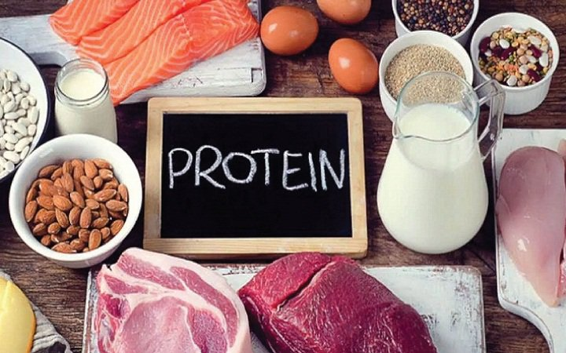

Slide 4
1.2 Chất béo (Lipid)
Vai trò: cung cấp năng lượng và là nguồn dự trữ năng lượng chính của cơ thể. Tạo cảm giác ngon miệng và làm chậm cảm giác đói sau bữa ăn.
Nguồn gốc:
- Động vật: Thịt mỡ, mỡ cá, bơ, sữa, phô mai, kem, lòng đỏ trứng, ...
- Thực vật: Dầu thực vật, lạc, vừng, đậu tương, hạt điều, hạt dẻ, cùi dừa, v.v.

Slide 5
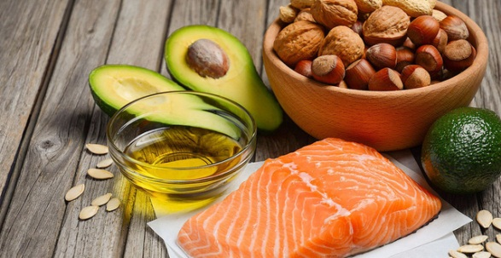

Slide 6
1.3 Chất tinh bột (Glucid)
Vai trò: cung cấp năng lượng, tham gia cấu tạo tế bào và các mô của cơ thể, tham gia chuyển hóa lipid.
Nguồn thực phẩm: ăn ngọt, trái cây, sữa, sữa chua, bánh mì, ngũ cốc, gạo, mì sợi, khoai tây...

Slide 7
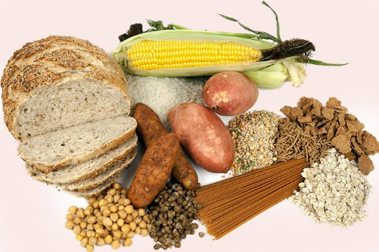

Slide 8
1.4 Chất xơ
Vai trò: Cải thiện chức năng ruột già, chống táo bón, giảm cholesterol máu, giúp điều chỉnh cân nặng.
Nguồn thực phẩm giàu chất xơ là rau, củ, quả trái cây....

Slide 9
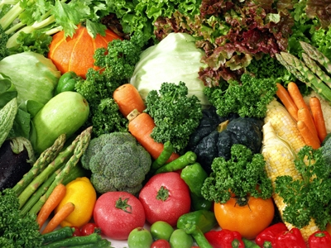

Slide 10
1.5 Vitamin và khoáng chất
Vitamin A
Vitamin D
Vitamin C
Vitamin B9
Sắt
Kẽm
Canxi
I ốt

Slide 11
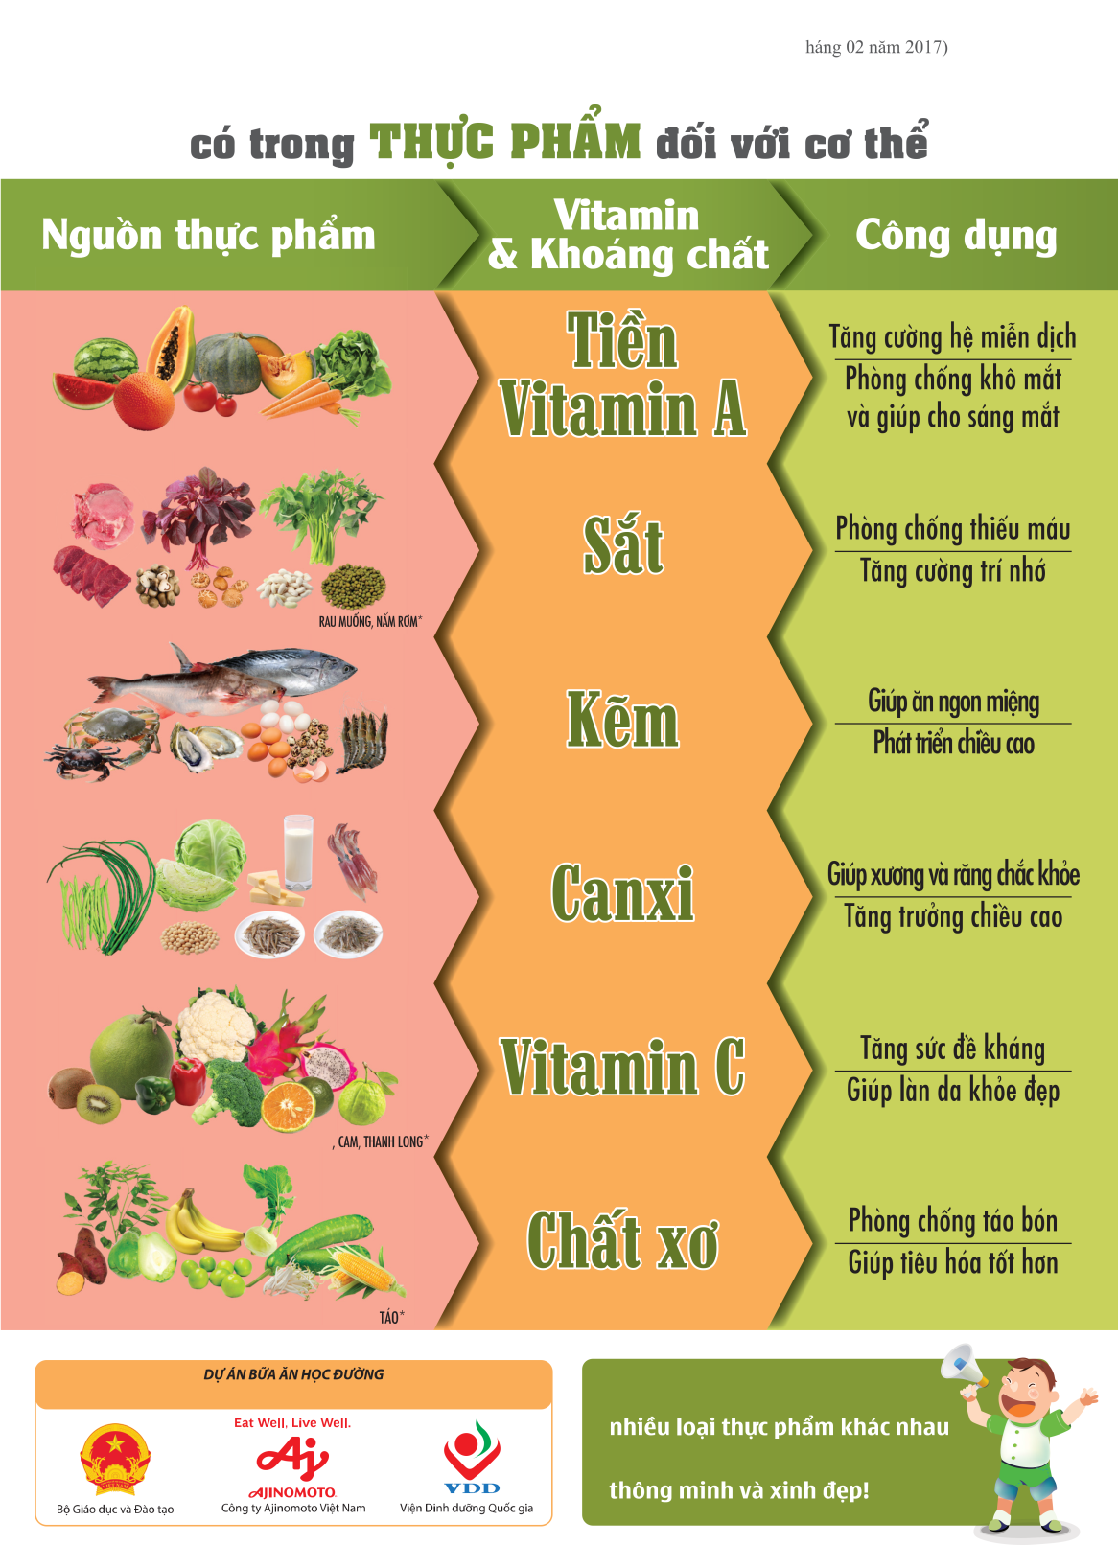

Slide 12
2. Những điều học sinh nên làm để thực hành dinh dưỡng hợp lý
Ăn nhiều rau xanh và trái cây để cung cấp đủ vitamin, khoáng chất và chất xơ cho cơ thể.
Hạn chế ăn, uống đồ ngọt như bánh, kẹo, kem, chè, nước ngọt đóng chai, nước trái cây có thêm đường,.... nhất là trước khi ăn cơm và trước khi đi ngủ để phòng chống sâu răng, béo phì.
Hạn chế thức ăn chứa nhiều chất béo như thịt mỡ, thức ăn rán ngập dầu/mỡ, phủ tạng động vật, các đồ ăn nhanh như gà rán, khoai tây chiên, v.v.

Slide 13
Hạn chế thức ăn chứa nhiều chất béo như thịt mỡ, thức ăn rán ngập dầu/mỡ, phủ tạng động vật, các đồ ăn nhanh như gà rán, khoai tây chiên, v.v.
Giảm muối và gia vị chứa nhiều muối bằng cách:
- Hạn chế ăn các món kho, rim, rang (thịt kho, cá kho, tôm rang muối, lạc rang muối, v.v).
- Hạn chế ăn thực phẩm chế biến sẵn có nhiều muối (xúc xích, dăm bông, thịt xông khói, dưa muối, bim bim, mì tôm, v.v).
- Hạn chế chấm thức ăn vào nước mắm, xì dầu, bột canh, muối trong khi ăn. Nên sử dụng muối iốt hoặc bột canh iốt.

Slide 14
II. Hoạt động thể lực
1. Khái niệm
Hoạt động thể lực (HĐTL) là chuyển động cơ thể do cơ và xương tạo ra, sự biến đổi làm tăng nhịp tim, nhịp thở và gây tiêu hao năng lượng.
HĐTL của học sinh bao gồm: giờ học thể dục, vui chơi giải trí, khiêu vũ, thể thao, các trò chơi vận động và các hoạt động trong thời gian nghỉ giữa các tiết học; đi bộ, chạy nhảy hoặc đi xe đạp đến trường và các hoạt động ngoại khóa, dã ngoại, tập luyện các môn thể thao, v.v.

Slide 15
2. Những điều học sinh nên làm để thực hành tăng cường hoạt động thể lực
Tích cực tham gia các giờ thể dục ở trường
Tham gia các hoạt động thể thao (đá bóng, bóng rổ, bơi lội, võ, đá cầu, cầu lông, thể dục nhịp điệu...)
Tăng cường đi bộ hàng ngày. Tăng cường đi cầu thang bộ thay cho sử dụng cầu thang máy.
Tích cực giúp ba mẹ làm việc nhà: dọn dẹp nhà cửa, sắp xếp quần áo, rửa chén...
Không nên lười vận động như ngồi lâu xem tivi, chơi trò chơi điện tử, dùng máy tính.

